Slide 1
El “aterrizaje” de la agenda post-2015 en América Latina y el Caribe
Naiara Costa, Directora de Incidencia, Beyond 2015

Slide 2
Sobre Beyond 2015 (1/2)
Establecida en 2010, es una campaña mundial de la sociedad civil, impulsando un marco sucesor fuerte y legítimo a los Objetivos de Desarrollo del Milenio.
La colaboración entre “Sur” y “Norte” es un principio de la Campana.
Casi 1.500 organizaciones de la sociedad civil participan en 135 países de todo el mundo:
56% de organizaciones de la sociedad (OSC) civil del Sur; 44% de OSC del norte
41 países de África, 29 países de Asia y Pacifico, 35 Países de Europa, 26 países de América Latina y el Caribe y 2 países en América del Norte (datos no actualizados).

Slide 3
Sobre Beyond 2015 (2/2)
38 países tienen “national hubs” o lideres nacionales de la Campaña y tenemos puntos focales en otros 11 países.
Coordinadores Regionales en África, Asia, América Latina (Mesa de Articulación, Chile), el Pacifico y Europa.
Secretariado con 6 personas: 2 en Bruselas (incluyendo el Coordinador Internacional), 2 en NY, 2 en Pretoria (agente fiscal).
Comité Ejecutivo: 12 miembros de OSCs, mitad del Norte y mitad del Sur.
Las posiciones de la Campana son diseñadas en general con el aporte de insumos en Grupos de Trabajo y Fuerzas Tarea (Task Forces).

Slide 4
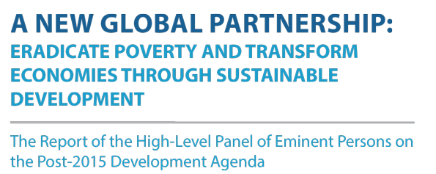
El largo proceso hasta la Agenda post-2015
En 2010, nadie hablaba de un sucesor para los ODMs – Beyond 2015 como una de las primeras voces.
2012 – Rio+20 y el acuerdo para la negociación de lo Objetivos de Desarrollo Sostenible (ODS).
2013 – Evento Especial del Presidente de la Asamblea General de la ONU sobre los ODMs – La conexión entre la agenda de Desarrollo sostenible (Rio+20) y el combate a la pobreza (ODMs)
2013 – Las Consultas de la ONU (temáticas, globales, nacionales, regionales). My World Survey
2014 – El informe del Panel de Alto Nivel del Secretario General (HLP)
2013/2014 – El trabajo del Grupo de Trabajo Abierto (OWG) sobre los ODS
2014 – El informe Síntesis del Secretario General
2015 – Las negociaciones pos-2015 (Enero a Julio)
2015 – La Conferencia de Addis Ababa
2015 – La Cúpula de Septiembre en NY
2015 – La Conferencia sobre el Clima COP 21en Paris

Slide 5
Beyond 2015 y las negociaciones de Agenda Pos-2015
Posiciones iniciales – Insumos para Consultas lideradas por Naciones Unidas y para el Informe del Painel de Alto Nivel del Secretario General.
La coordinación de una posición “macro”: el VPVC – Visión, Propósitos, Valores y Criterios
Reacciones a los borradores de negociaciones y el informe para el Grupo de Trabajo Abierto (OWG)
Reacción al Informe de Síntesis del Secretario General de la ONU
Posiciones en preparación para las negociaciones: Declaración, Medios de Implementación, Seguimiento y Revisión.
Reacciones a los borradores de las negociaciones pos-2015.

Slide 6
El proceso de negociaciones de la agenda pos-2015
Considerado el mas abierto de la historia de Naciones Unidas.
Insumos de la sociedad civil en todas las fases
Acceso a las reuniones intergubernamentales (incluso por la web)
Acceso a los discursos de los países
Acceso a los delegados y a las Misiones (especialmente para aquellos en NY)
Oportunidades para hablar directamente a los co-facilitadores y a los delegados
La Participación promovió un más alto nivel de ambición y también la “Apropiación” de la agenda por parte de la sociedad civil.
Los países miembros se fueran acostumbrando con nuestra presencia y se beneficiando de los aportes y muchas veces de la presión política que ejercíamos en las negociaciones.

Slide 7
Las negociaciones
Los ejes ‘temáticos’ (los ODS) fueran definidos por el Grupo de Trabajo Abierto (OWG) (2013/2014) – Parte de la discusión entre Julio de 2014 y 2015 era sobre reabrir y renegociar los ODS o no – Revisión final con cambios en las metas con “x, y, z” y algunos otros…
Las negociaciones de enero a julio (2015) enfocaran la definición de la Declaración política (algunos países querían una pagina – el enfoque en la comunicación); en los Medios de implementación (y la relación con el Acuerdo de Addis Ababa) y el seguimiento y la revisión de la agenda (pero no “accountability” o rendición de cuentas).
Si bien que las plenarias fueran abiertas, los últimos días de negociaciones se hicieron “detrás de puertas cerradas” y muchos cambios en el texto fueran negociados sin transparencia.
Muchas iteraciones del documento – el leguaje empezaba a ser “watered down”. Un empuje para la adopción. #AdoptPost2015Now

Slide 8
El documento final de las negociaciones
El documento “final-final-final” aun todavía no esta disponible en el web-site.
Buen nivel de acuerdo en el consenso: positive para el documento y su implementación. Buena receptividad del documento por la sociedad civil
Titulo: Transformando nuestro mundo: La Agenda 2030 para el desarrollo sostenible
El centro de la Agenda 2030: ODS (17 objetivos, 169 metas) + Preambulo, Declaración política, Medios de implementación, seguimiento y revisión.
Lo Nuevo: una agenda universal (para todos los países), indivisible e inter-conectada (las dimensiones social, económica y ambiental).
El nivel de ambición es también muy claro y reforzado en el texto. (“Nunca antes…”)

Slide 9
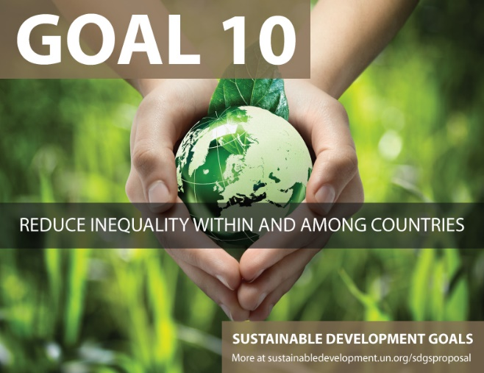
La Agenda 2030: Revisando algunos temas
Equidad: un marco impulsado por América Latina. Un Objetivo especifico (10) y referencias en la declaración (incluso en relación entre inequidad, violencia y injusticia).
“No dejar a nadie atrás” como fuerte compromiso en el documento (pero no “las metas consideradas cumplidas solamente si cumplidas para los que están mas atrás”). Pero nada sobre los demasiado ricos (1%)
Las necesidades de los mas pobres y vulnerables son consideradas – “los que están mas atrás primero” pero mucho como recipientes del desarrollo y no como agentes del cambio.
Derechos Humanos: Positivo para igualdad de genero (pero no orientación sexual); los derechos de los niños y niñas, algunas poblaciones (personas con discapacidad, mayores). No mucho ambicioso y presiones para sacar del documento (“respetar y promover” pero no “cumplir”) . Derecho como “acceso”.

Slide 10
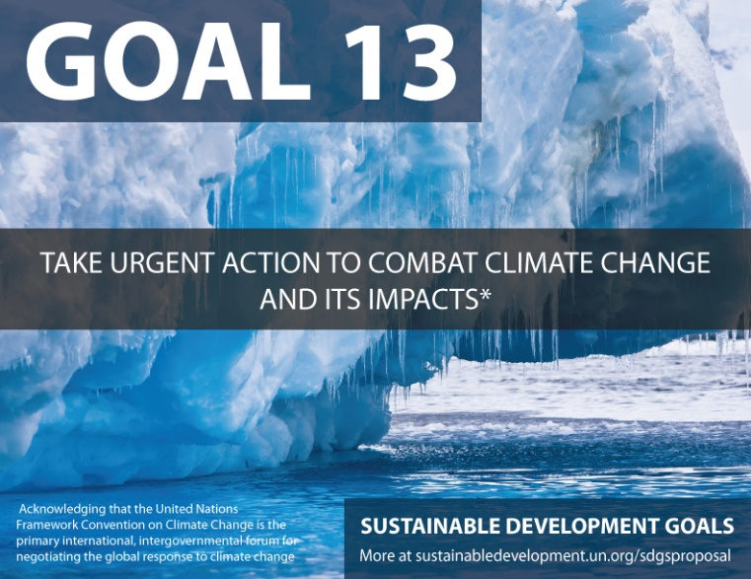
La Agenda 2030: Revisando algunos temas
El planeta – En general, balanceado en la forma como la protección al planeta es presentada. Compromisos sobre patrones sostenibles de consumo y producción (con los países desarrollados en el liderazgo), y manejo sostenible de los recursos naturales están en el texto.
Los párrafos sobre clima estuvieron entre los mas difíciles. Hacen la conexión entre pobreza y cambios climáticos, sobre la necesidad de adaptación y incluyen referencia a contener el aumento de la temperatura media mundial bajo 2 o 1.5 grados Celsius (acima de los niveles pre-industriales).
Paz y aceso a la justicia: Paz como parte central e integral de la “visión” del progreso. Objetivo 16 (promoción de sociedades pacificas e inclusivas) y “paz” reconocida como una de las cinco áreas clave para toda la Agenda (Preámbulo)

Slide 11
La Agenda 2030: Revisando algunos temas
Participación:
Una de las prioridades para Beyond 2015
Muchos compromisos en el documento sobre una “agenda para las personas, con las personas y por las personas”.
Participación de todos las personas y “partes interesadas” (stakeholders) – desde el Preámbulo – Participación en el diseño de la agenda, en la implementación y en el monitoreo de los compromisos.
Participación también en la Asociación Global para Desarrollo Sostenible (Global Partnernship for Sustainable Development)
Para 74d – establece como principio que las revisiones en todos los niveles serán: “abiertas, incluyentes, participativas y transparentes para todas las personas y apoyarán la presentación de informes de todos los interesados pertinentes.

Slide 12
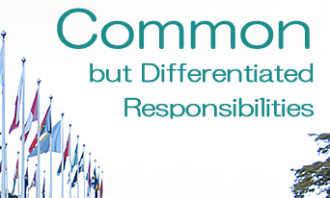
La Agenda 2030: Revisando algunos temas
Los “medios de implementación” (MoI) y la relación entre el documento de Addis Ababa: Una de las grandes batallas de las dos ultimas semanas – Países desarrollados querían anexar el documento de Addis en al agenda pos-2015. G77 y la preocupación de disminuir la ambición y integralidad de los medios de implementación del pos-2015 y la independencia del proceso del FfD (Addis).
CBDR (Responsabilidades Comunes pero Compartidas) – principio prioritario para el G77 - reconocer que los países NO están en el mismo nivel de desarrollo y que los mas desarrollados tienen la responsabilidad en liderar y ofrecer recursos financieros, transferir tecnología y capacidades. La mención a CBDR aparece en el párrafo 12 – no muy fuerte pero para toda la agenda.
El Mecanismo de Facilitación de Tecnología (TFM): una victoria del G77 y un gran potencial transformativo para promover desarrollo tecnológico en apoyo a TODOS los SDGs. Una plataforma multi-sectorial y “multi-stakeholders”. Un Forum “Multi-Stakeholder” para Ciencia, Tecnología y Innovación para los SDGs y una plataforma online serán establecidos.

Slide 13
La Agenda 2030: Revisando algunos temas
Lo que no es tan bueno:
El cambio de metas (2.5 y 15.6) en las ultimas horas de negociación (a pedido de los Estados Unidos) – bajó el nivel de ambición de metas sobre patentes y lucros provenidos de la exploración de la biodiversidad natural.
Lenguajes menos favorables sobre deuda y responsabilidad de los países prestatarios sobre la carga de la deuda.
La pelea entre los países menos desarrollados (LDCs), los países en desarrollo sin litoral (LLDCs) , los pequeños países insulares en desarrollo (SIDS) y los países de renta media (MICs): el impacto sobre el G77?
La ambición del capitulo sobre seguimiento y revisión no esta en el mismo nivel de la ambición de la declaración o de los SDGs.

Slide 14
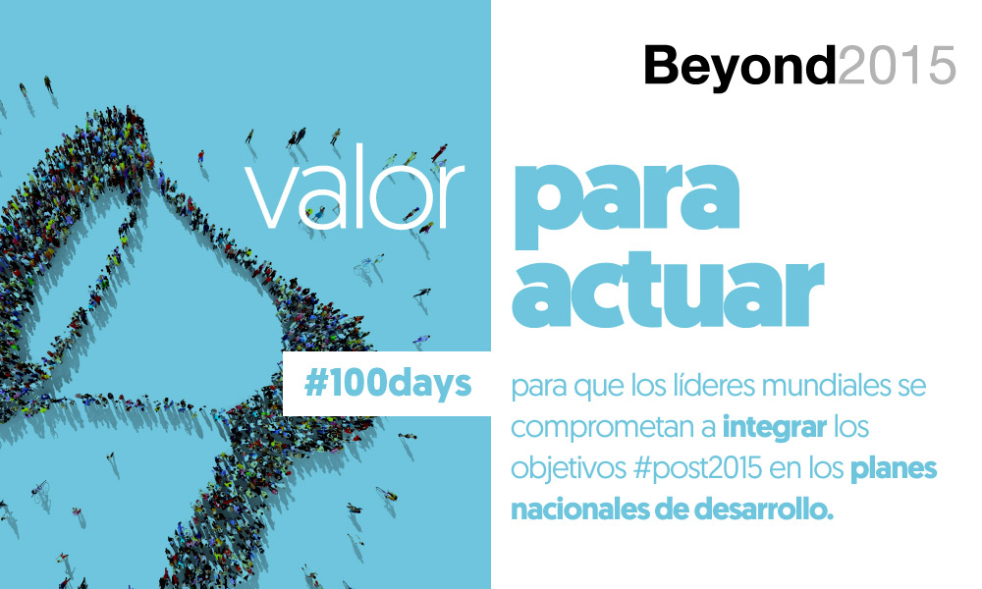
Que enfocar ahora?
Enfocar en la Cúpula (Septiembre 25-27, New York) - Compromisos concretos y urgentes sobre la implementación nacional y también la disposición para trabajar y apoyar en los niveles regionales y globales.
Beyond 2015 Toolkit
Mensajes para la Cúpula
Implementación nacional:
Como seguir empujando a los gobiernos para que adopten medidas concretas?
Como se hará la coordinación? – De las Chancillerías a los Ministerios de Planeamiento y Finanzas
Como se traducen los compromisos globales en el nivel nacional ? Líneas de base y las cuestiones temáticas.
La coordinación de la sociedad civil en nivel local

Slide 15
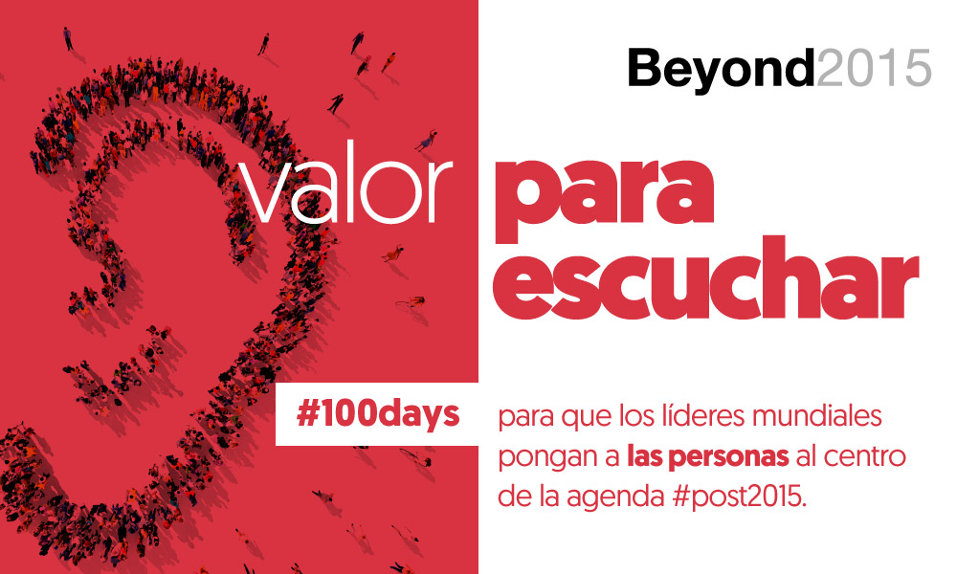
Que enfocar ahora? El Nivel Regional
América Latina y Caribe: region mas abierta para el rol que CEPAL puede tener en apoyar la implementación y monitoreo de los compromisos en la región – Cuales son los mecanismos de relación entre CEPAL y sociedad civil? Hay que establecerse nuevos mecanismos?
Los mecanismos de Coordinación Regional para la Sociedad Civil – Cada región necesita desarrollar sus propios mecanismos. Asia ya tienen una plataforma y África empieza a trabajar. Cual será la plataforma para América Latina?
El compromiso con la revisión es aun muy tenue para el nivel regional – Pero el document propone “revisiones regulares e inclusivas”, incluyendo contribuciones de la sociedad civil. Es necesario empujar para tenerlo mas claro.

Slide 16
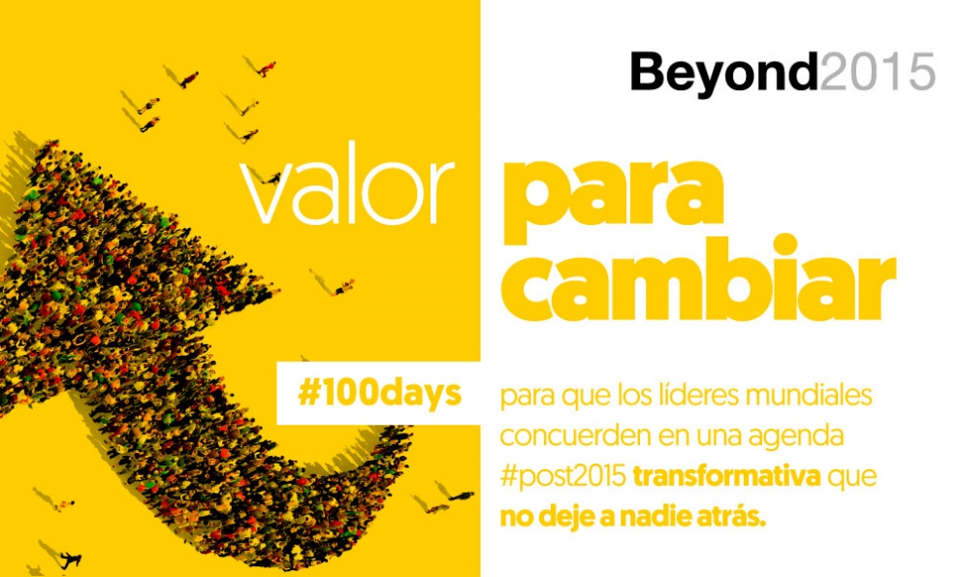
Que enfocar ahora? El Nivel Global
Los Indicadores: En proceso de desarrollo por un Grupo Inter-Agencial y Experto sobre los Indicadores de los ODSs finaliza en Marzo 2016: hay que medir todas las metas.
El Mecanismo de Facilitación de Tecnología: El espacio para participación esta previsto – Como vamos utilizarlo?
Un informe anual de Progreso para los SDGs: a ser preparado por el Secretario General de la ONU.
Las revisiones temáticas: serán realizadas en el HLPF y apoyadas por espacios intergubernamentales. Como ustedes planean se involucrar?
Un informe del Secretario General de la ONU será presentado antes de la reunión del HLPF (junio 2016) con recomendaciones y marcos para el seguimiento y revisión y también una propuesta de temas anuales y la secuencia de revisiones temáticas.

Slide 17
El Nivel Global – La Coordinación de la Sociedad Civil y las otras “partes interesadas”
El Foro Político de Alto Nivel (HLPF) y la participación de las “partes interesadas” (stakeholders) – La resolución que establece el HLPF (A/RES/67/290, para 16) es una de las mas amplias sobre participación y inclusión en nivel global en Naciones Unidas. Hay referencias directas a “entidades de educación y academia” además de los “major groups” y “otras partes interesadas” (other stakeholders). Hay que organizar ese espacio y promover la ampliación de la participación en ese nivel.
La Coordinación de la Sociedad Civil:
Beyond2015 y otras iniciativas
La discusión sobre la necesidad y el formato de una plataforma global para la sociedad civil.
En enfoque mas “pro-activo”, promoción de la participación en todos los niveles, incluyendo la movilización de recursos para el ámbito nacional.

Slide 18
Gracias!
Naiara Costa
Directora de Incidencia de Beyond 2015
ncosta@beyond2015.org

